Slide 1

Data-journalisme
MMI 2 – TP#5 S4

Slide 2
Danielo JEAN-LOUIS

Slide 3
L’interactivité dans la dataviz
Moyen simple d'afficher de la donnée
Engage plus le lecteur
"Long runner"
  L'utilisateur peut revenir plusieurs fois
Peut créer du buzz/du partage
Source(s) :
https://www.extractmetadata.com/ - Outil pour récupérer les données exif
http://exif.regex.info/exif.cgi - Outil pour récupérer les données exif
Notes:
- On retrouve Apple, Netflix ou encore Microsoft au W3C. Netflix va notamment contribuer à une technologie (https://www.w3.org/TR/media-source/) utilisée dans l’épisode Bandersnatch de Black Mirror
- Le W3C définit également les standards du javascript ou du CSS
- Face à la lenteur du W3C, Apple (Safari), Mozilla (Firefox) et Opera (Opera) forment le WHATWG (Web Hypertext Application Technology Working Group). L’idée étant de définir ensemble les standards du web.
-

Slide 4
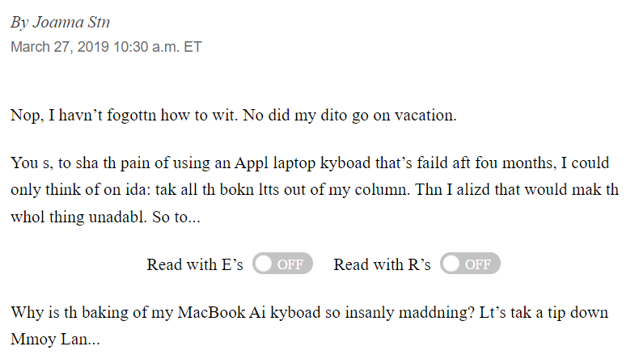
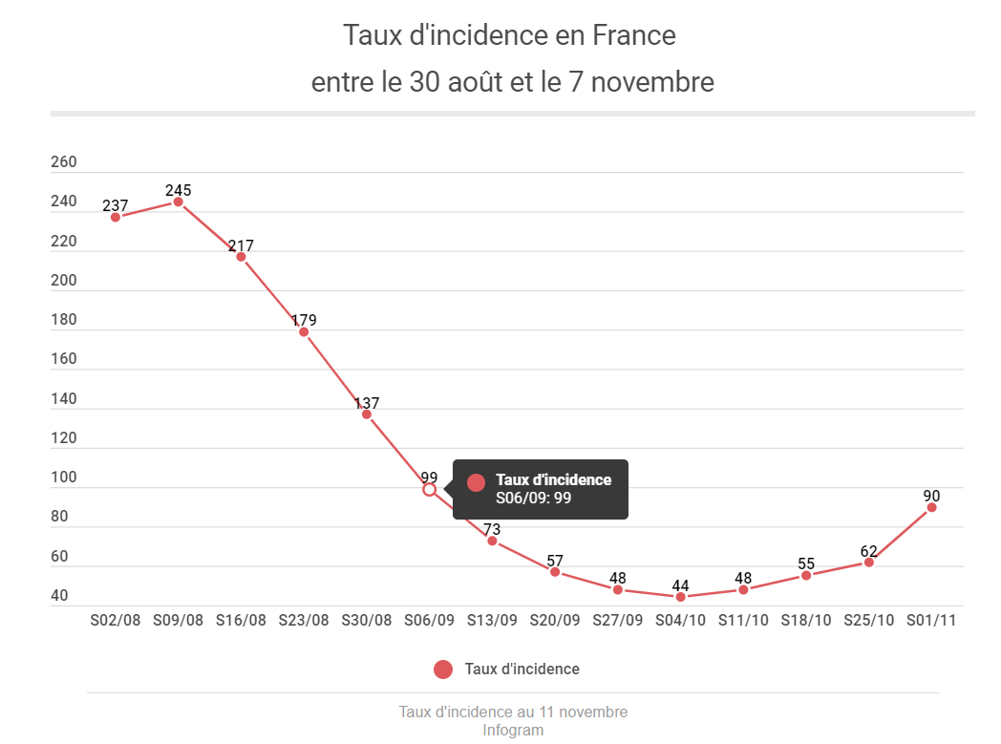
L’interactivité dans la dataviz
Source(s) :
https://www.franceinter.fr/societe/covid-19-le-taux-d-incidence-a-bondit-de-44-en-une-semaine
https://www.wsj.com/graphics/apple-still-hasnt-fixed-its-macbook-keyboard-problem/ - anglais
Notes:
- On retrouve Apple, Netflix ou encore Microsoft au W3C. Netflix va notamment contribuer à une technologie (https://www.w3.org/TR/media-source/) utilisée dans l’épisode Bandersnatch de Black Mirror
- Le W3C définit également les standards du javascript ou du CSS
- Face à la lenteur du W3C, Apple (Safari), Mozilla (Firefox) et Opera (Opera) forment le WHATWG (Web Hypertext Application Technology Working Group). L’idée étant de définir ensemble les standards du web.
-

Slide 5
Et il y a un truc qui crée encore plus d'engagement...
Notes:
Tim Berners-Lee a également inventé :
- le www (world wide web) ou web, système incluant :
adresses web
protocole HTTP (communication client-serveur)
Le HTML
- Il invente également le W3C
Le HTML n’est pas un langage de programmation. Il ne permet pas de mettre en place des conditions (if, else, boucle while…)

Slide 6
...les cartes
Très visuel
On peut s'y reconnaître
  On peut trouver où on habite (parfois)
Peut donner des trucs farfelus
Source(s) :
https://www.extractmetadata.com/ - Outil pour récupérer les données exif
http://exif.regex.info/exif.cgi - Outil pour récupérer les données exif
Notes:
- On retrouve Apple, Netflix ou encore Microsoft au W3C. Netflix va notamment contribuer à une technologie (https://www.w3.org/TR/media-source/) utilisée dans l’épisode Bandersnatch de Black Mirror
- Le W3C définit également les standards du javascript ou du CSS
- Face à la lenteur du W3C, Apple (Safari), Mozilla (Firefox) et Opera (Opera) forment le WHATWG (Web Hypertext Application Technology Working Group). L’idée étant de définir ensemble les standards du web.
-

Slide 7
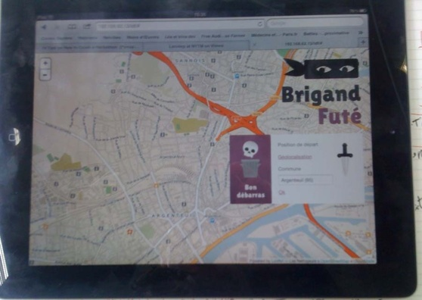
Brigand futé
Appli qui permet de trouver des spots pour se débarrasser de cadavres en toute tranquillité
Utilisation de données ouvertes
Notes:
- On retrouve Apple, Netflix ou encore Microsoft au W3C. Netflix va notamment contribuer à une technologie (https://www.w3.org/TR/media-source/) utilisée dans l’épisode Bandersnatch de Black Mirror
- Le W3C définit également les standards du javascript ou du CSS
- Face à la lenteur du W3C, Apple (Safari), Mozilla (Firefox) et Opera (Opera) forment le WHATWG (Web Hypertext Application Technology Working Group). L’idée étant de définir ensemble les standards du web.
-

Slide 8
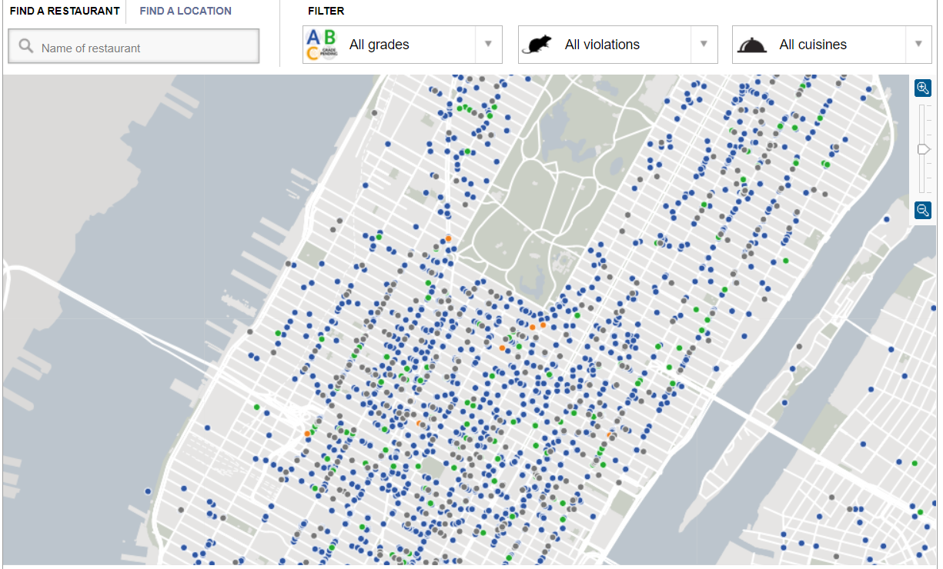
New York Health Department Restaurant Ratings Map
Carte listant tous les restaurants de la ville de New-York
Classement par note d'hygiène
Possibilité de filtrer par type de cuisine ou problèmes relevés
Source(s) :
http://archive.nytimes.com/www.nytimes.com/interactive/dining/new-york-health-department-restaurant-ratings-map.html- anglais
Notes:
- On retrouve Apple, Netflix ou encore Microsoft au W3C. Netflix va notamment contribuer à une technologie (https://www.w3.org/TR/media-source/) utilisée dans l’épisode Bandersnatch de Black Mirror
- Le W3C définit également les standards du javascript ou du CSS
- Face à la lenteur du W3C, Apple (Safari), Mozilla (Firefox) et Opera (Opera) forment le WHATWG (Web Hypertext Application Technology Working Group). L’idée étant de définir ensemble les standards du web.
-

Slide 9
Réalisation de cartes - Pré-requis
Données géographiques (lattitude / longitude)
  Format GeoJSON pour des réalisations plus complexes
Formule d'Haversine - Facultatif
  Formule mathématique permettant de trouver les points géographiques autour d'un autre point
Source(s) :
https://fr.wikipedia.org/wiki/Formule_de_haversine
Notes:
- On retrouve Apple, Netflix ou encore Microsoft au W3C. Netflix va notamment contribuer à une technologie (https://www.w3.org/TR/media-source/) utilisée dans l’épisode Bandersnatch de Black Mirror
- Le W3C définit également les standards du javascript ou du CSS
- Face à la lenteur du W3C, Apple (Safari), Mozilla (Firefox) et Opera (Opera) forment le WHATWG (Web Hypertext Application Technology Working Group). L’idée étant de définir ensemble les standards du web.
-

Slide 10
Outils pour réaliser des cartes – sans développement
Umap OpenStreetMap - Gratuit
mapinseconds – Gratuit
  Limité en zones
Google My Maps – Freemium
Source(s) :
https://umap.openstreetmap.fr/fr/
http://mapinseconds.com/
https://www.google.com/earth/outreach/learn/visualize-your-data-on-a-custom-map-using-google-my-maps/
Notes:
- On retrouve Apple, Netflix ou encore Microsoft au W3C. Netflix va notamment contribuer à une technologie (https://www.w3.org/TR/media-source/) utilisée dans l’épisode Bandersnatch de Black Mirror
- Le W3C définit également les standards du javascript ou du CSS
- Face à la lenteur du W3C, Apple (Safari), Mozilla (Firefox) et Opera (Opera) forment le WHATWG (Web Hypertext Application Technology Working Group). L’idée étant de définir ensemble les standards du web.
-

